Slide 1
Муниципальное автономное общеобразовательное учреждение
«Средняя общеобразовательная школа № 76» - стажировочная площадка ФПКиПК ТГПУ
«Билингвальная образовательная среда как ресурс успешного усвоения обучающимися иностранного языка на всех уровнях обучения»

Slide 2
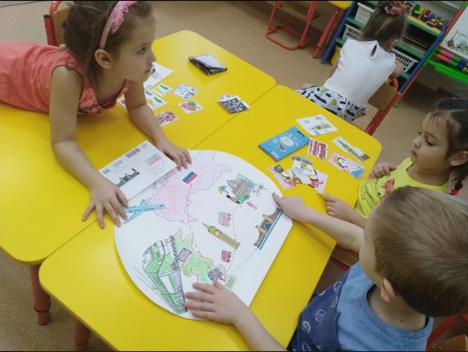
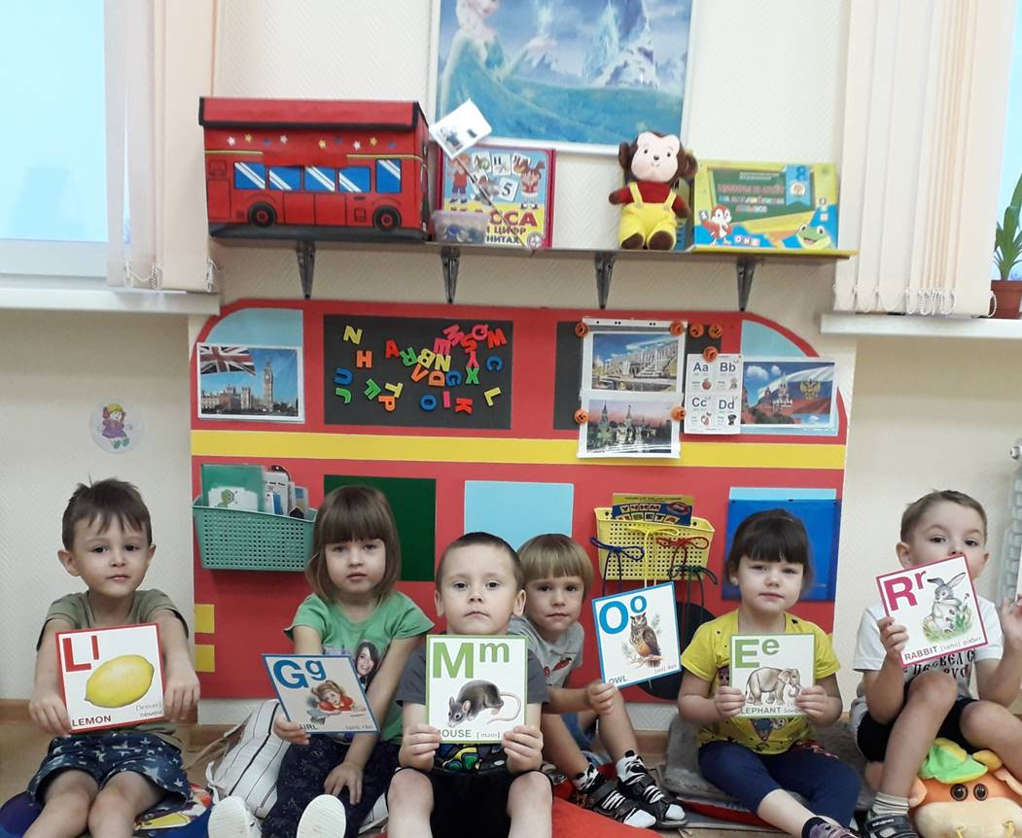
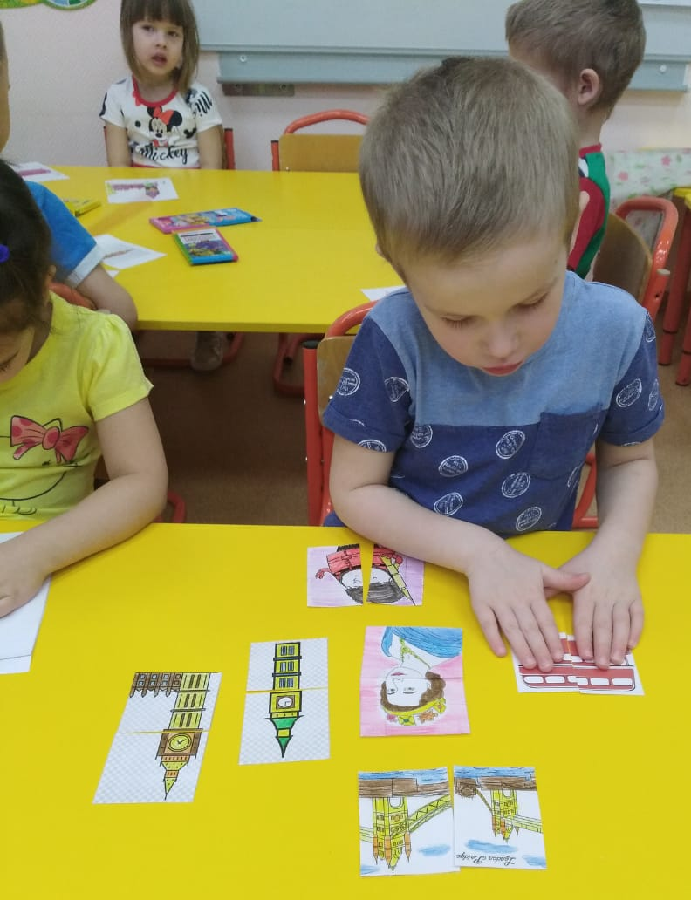
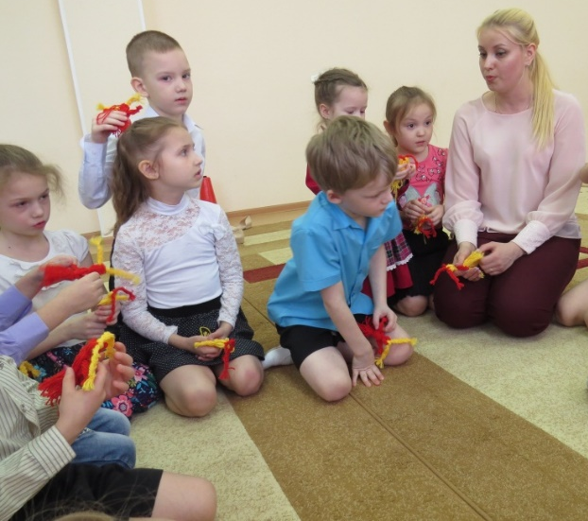
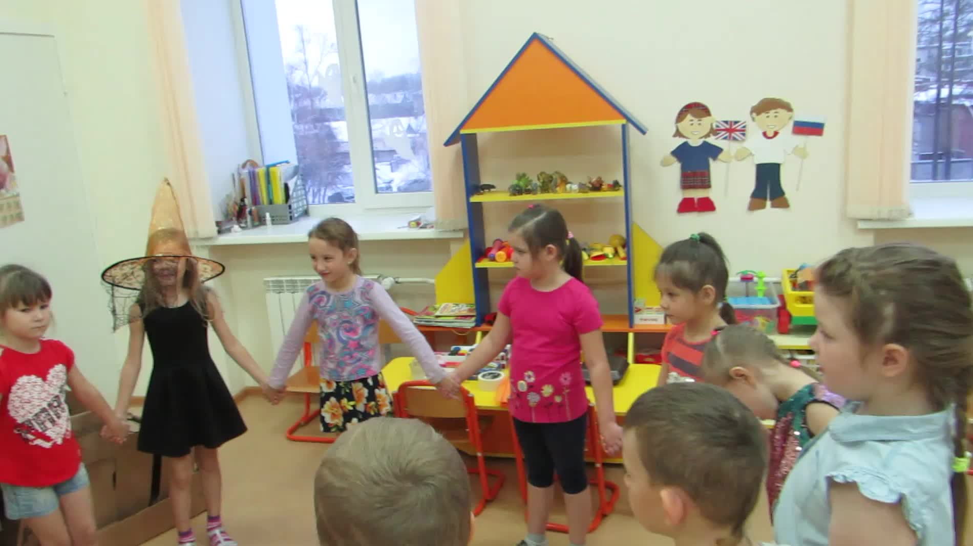
Проект «Успех начинается с детства»
(Введение билингвального компонента в образовательную деятельность детского сада)

Slide 3
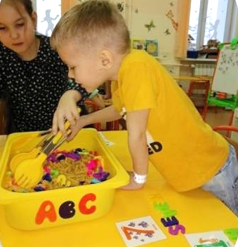
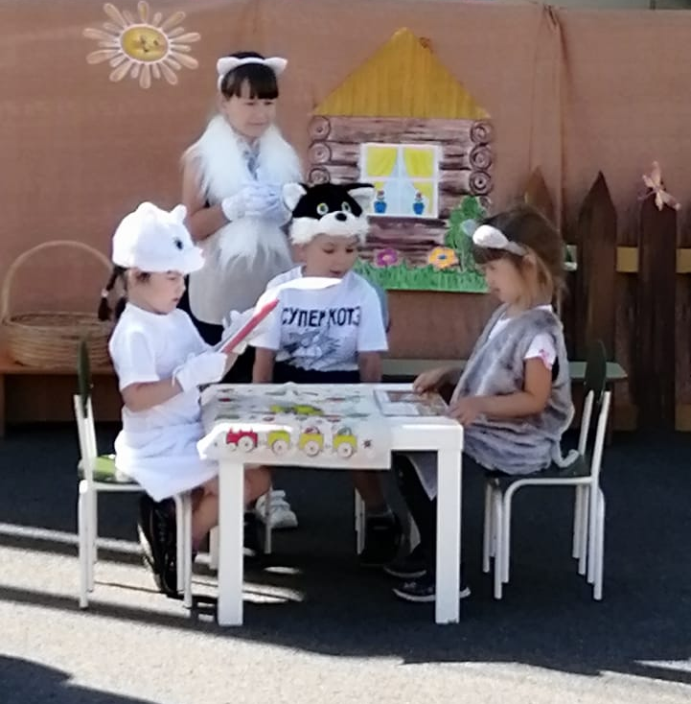
Интеграция билингвального компонента
и образовательных областей
Образовательная область | Билингвальный компонент
Познавательное развитие | Знакомство с культурой, достопримечательностями, народными героями, особенностями иноязычной страны.
Художественно-эстетическое развитие | Знакомство с национальным фольклором, праздниками, танцами, художественным творчеством, мультипликацией иноязычной страны, отражение приобретённых знаний в художественном (лепка, рисование, аппликация, конструирование) и музыкально-ритмическом творчестве.
Речевое развитие | Обогащение пассивного словаря при знакомстве с художественными произведениями и фольклором иноязычной страны, понимание транслируемой иноязычной речи, дифференцирование иностранных слов в игровых ситуациях.
Социально-коммуникативное развитие | Взаимодействие со взрослыми и сверстниками в условиях игровых ситуаций на иностранном языке, участие в коллективных играх, театрализованных постановках, имеющих иностранное авторство.
Физическое развитие | Организация режимных моментов в сопровождении иностранного фольклора (песенок, потешек, считалок, рифмовок), знакомство с подвижными и спортивными играми другой страны.

Slide 4
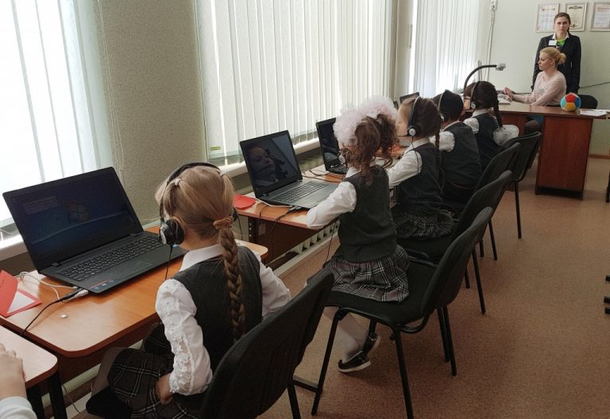
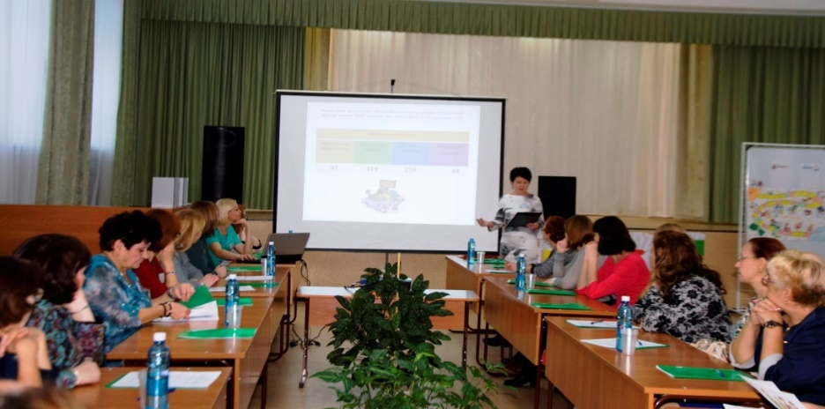
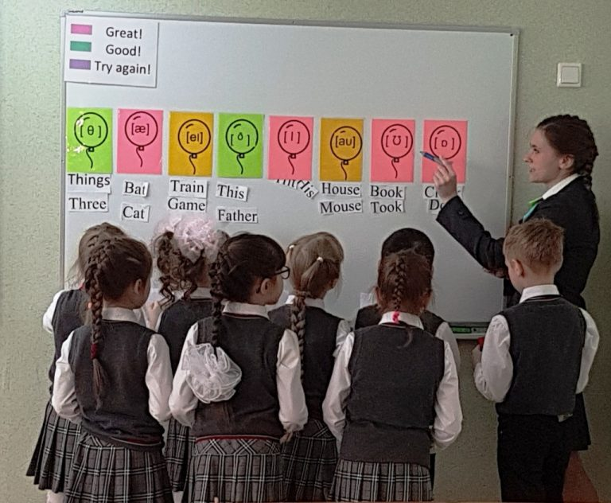
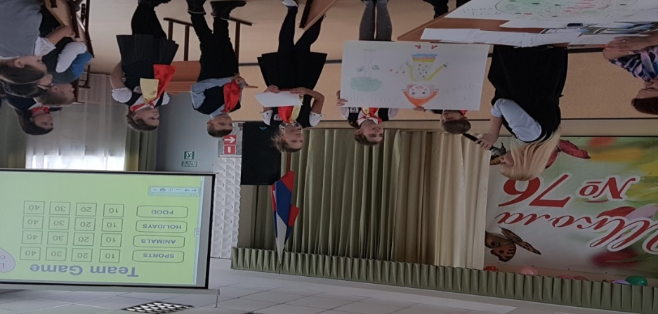
«Билингвальная образовательная среда как ресурс успешного усвоения обучающимися иностранного языка на всех уровнях обучения»
Муниципальное автономное общеобразовательное учреждение «Средняя общеобразовательная школа № 76» стажировочная площадка ФПКиПК ТГПУ

Slide 5
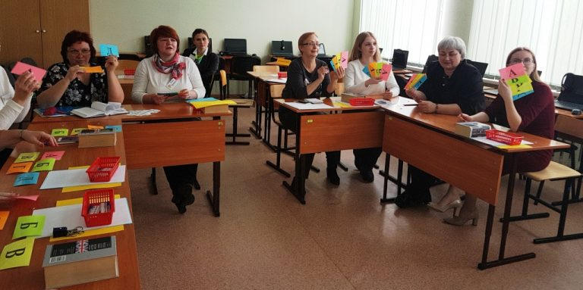
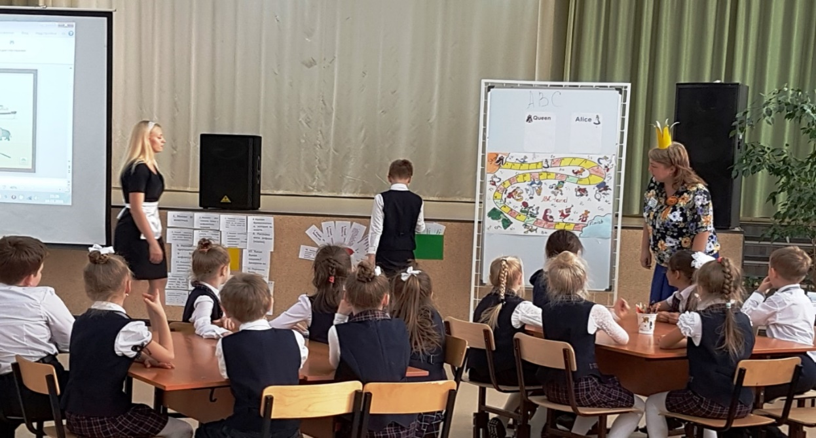
Муниципальное автономное общеобразовательное учреждение
«Средняя общеобразовательная школа № 76» - стажировочная площадка ФПКиПК ТГПУ

Slide 6
Муниципальное автономное общеобразовательное учреждение
«Средняя общеобразовательная школа № 76» - стажировочная площадка ФПКиПК ТГПУ
СПАСИБО
ЗА ВНИМАНИЕ!

